Slide 1
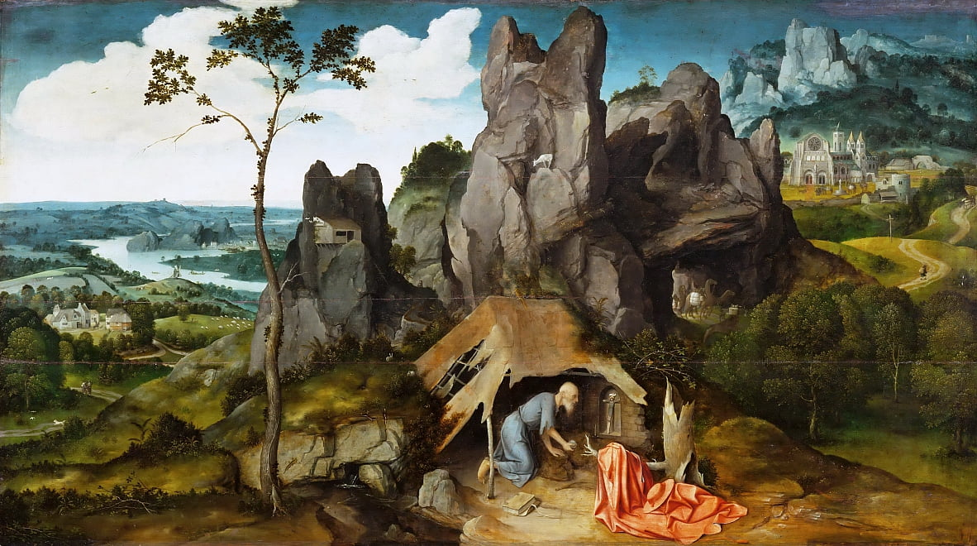
En quoi le travail sur la forme peut-il créer une atmosphère générale ?
Joachim Patinir,
Saint Jérôme dans le désert
Cléo DETHOREY, Ina DI-MARTINO , Raphaël CHIOCCHI

Slide 2
Sommaire
1) Le tableau
2) Le peintre
3) Le contexte historique
4) Les éléments
5) Débat

Slide 3
Le tableau
- Vers 1515-1520
- Huile sur bois
- Dimensions : 78cm x 137cm
- Exposé au musée du Louvres à Paris
Saint Jérôme dans le désert – Joachim Patinir

Slide 4
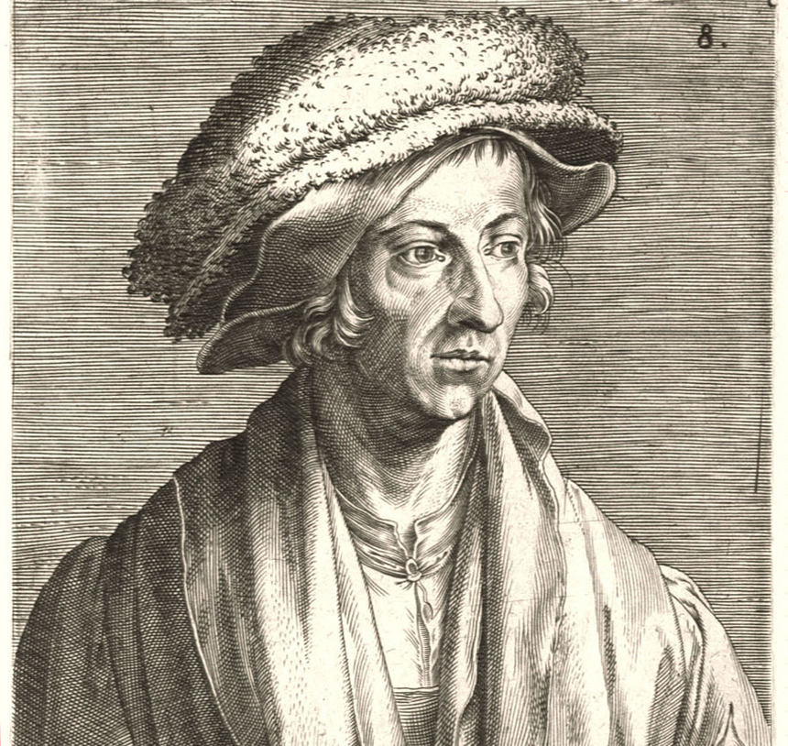
Le peintre
Joachim Patinir
(1483-1524)
- Peintre flamand
- Utilisation de la perspective atmosphérique
- A collaboré avec plusieurs artistes de son temps (Par exemple : Quentin Metsys ou Albrecht Dürer)

Slide 5
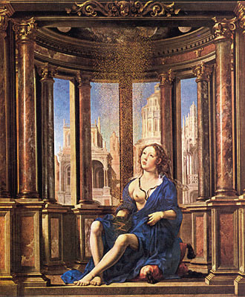
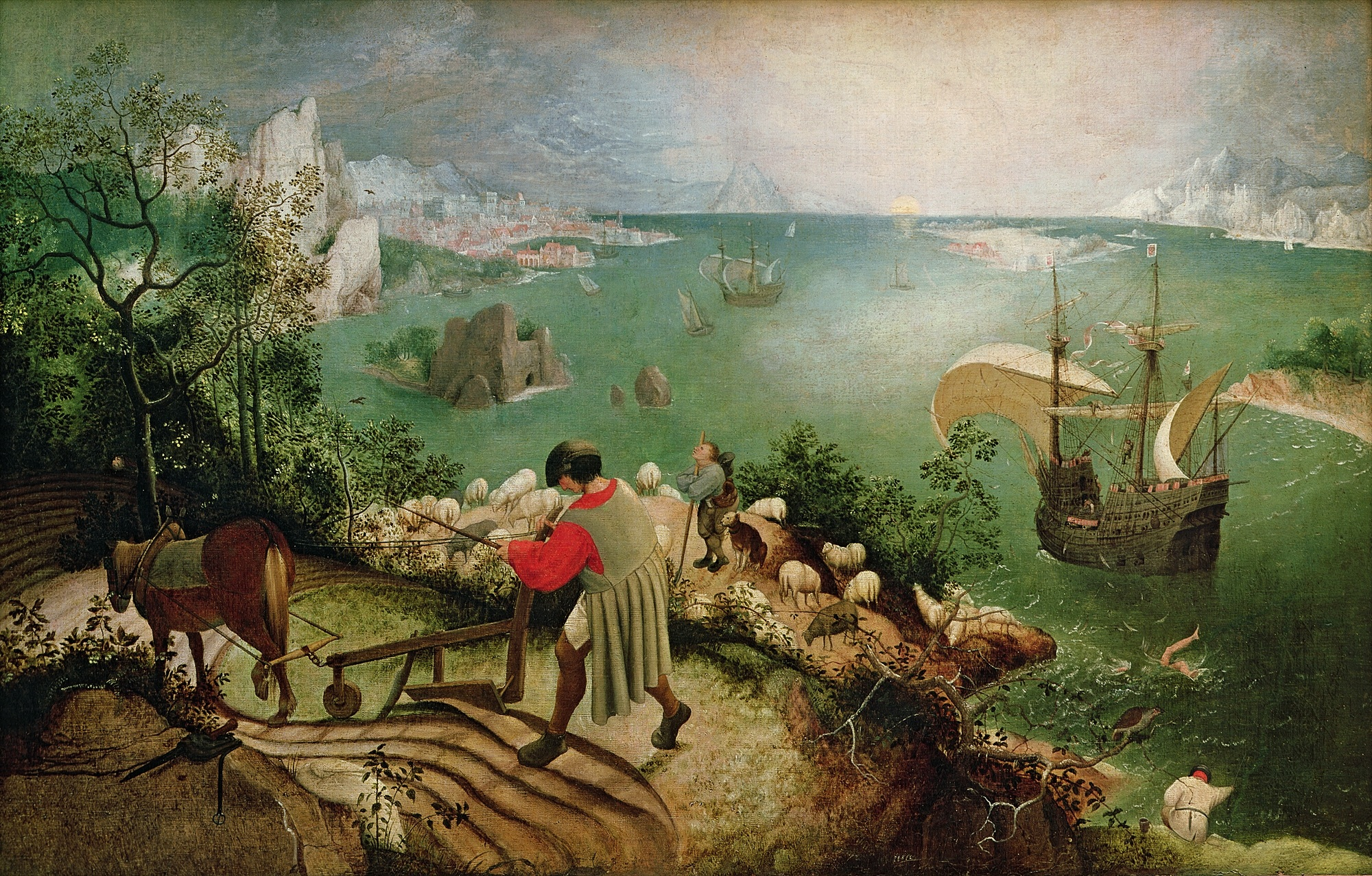
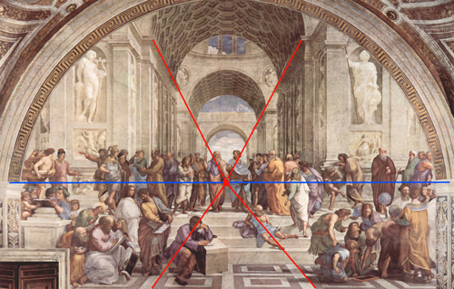
Le contexte historique
La Renaissance
Début de la perspective
L’Ecole d’Athènes (1508-1512) par Raphaël
Danaé (1527) par Jan Gossaert dit Mabuse
La chute d’Icare (1558) par Pierre Brueghel
Architecture et corps
Paysage

Slide 6

Les éléments
Ciel nuageux
Rochers
Montagne
Fleuve
Palais
Ville
Sentier
Champs
Arbre
Saint Jérôme

Slide 7
Les éléments

Slide 8
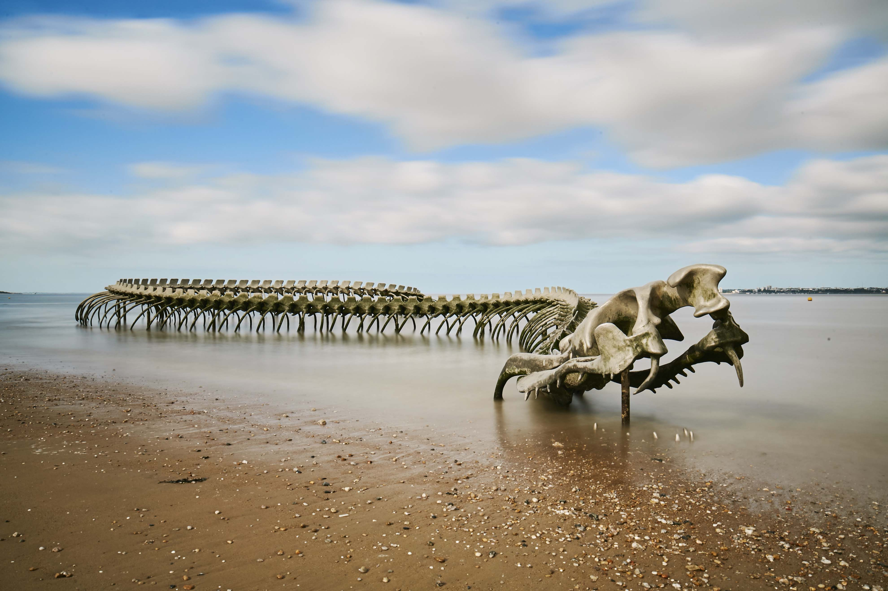
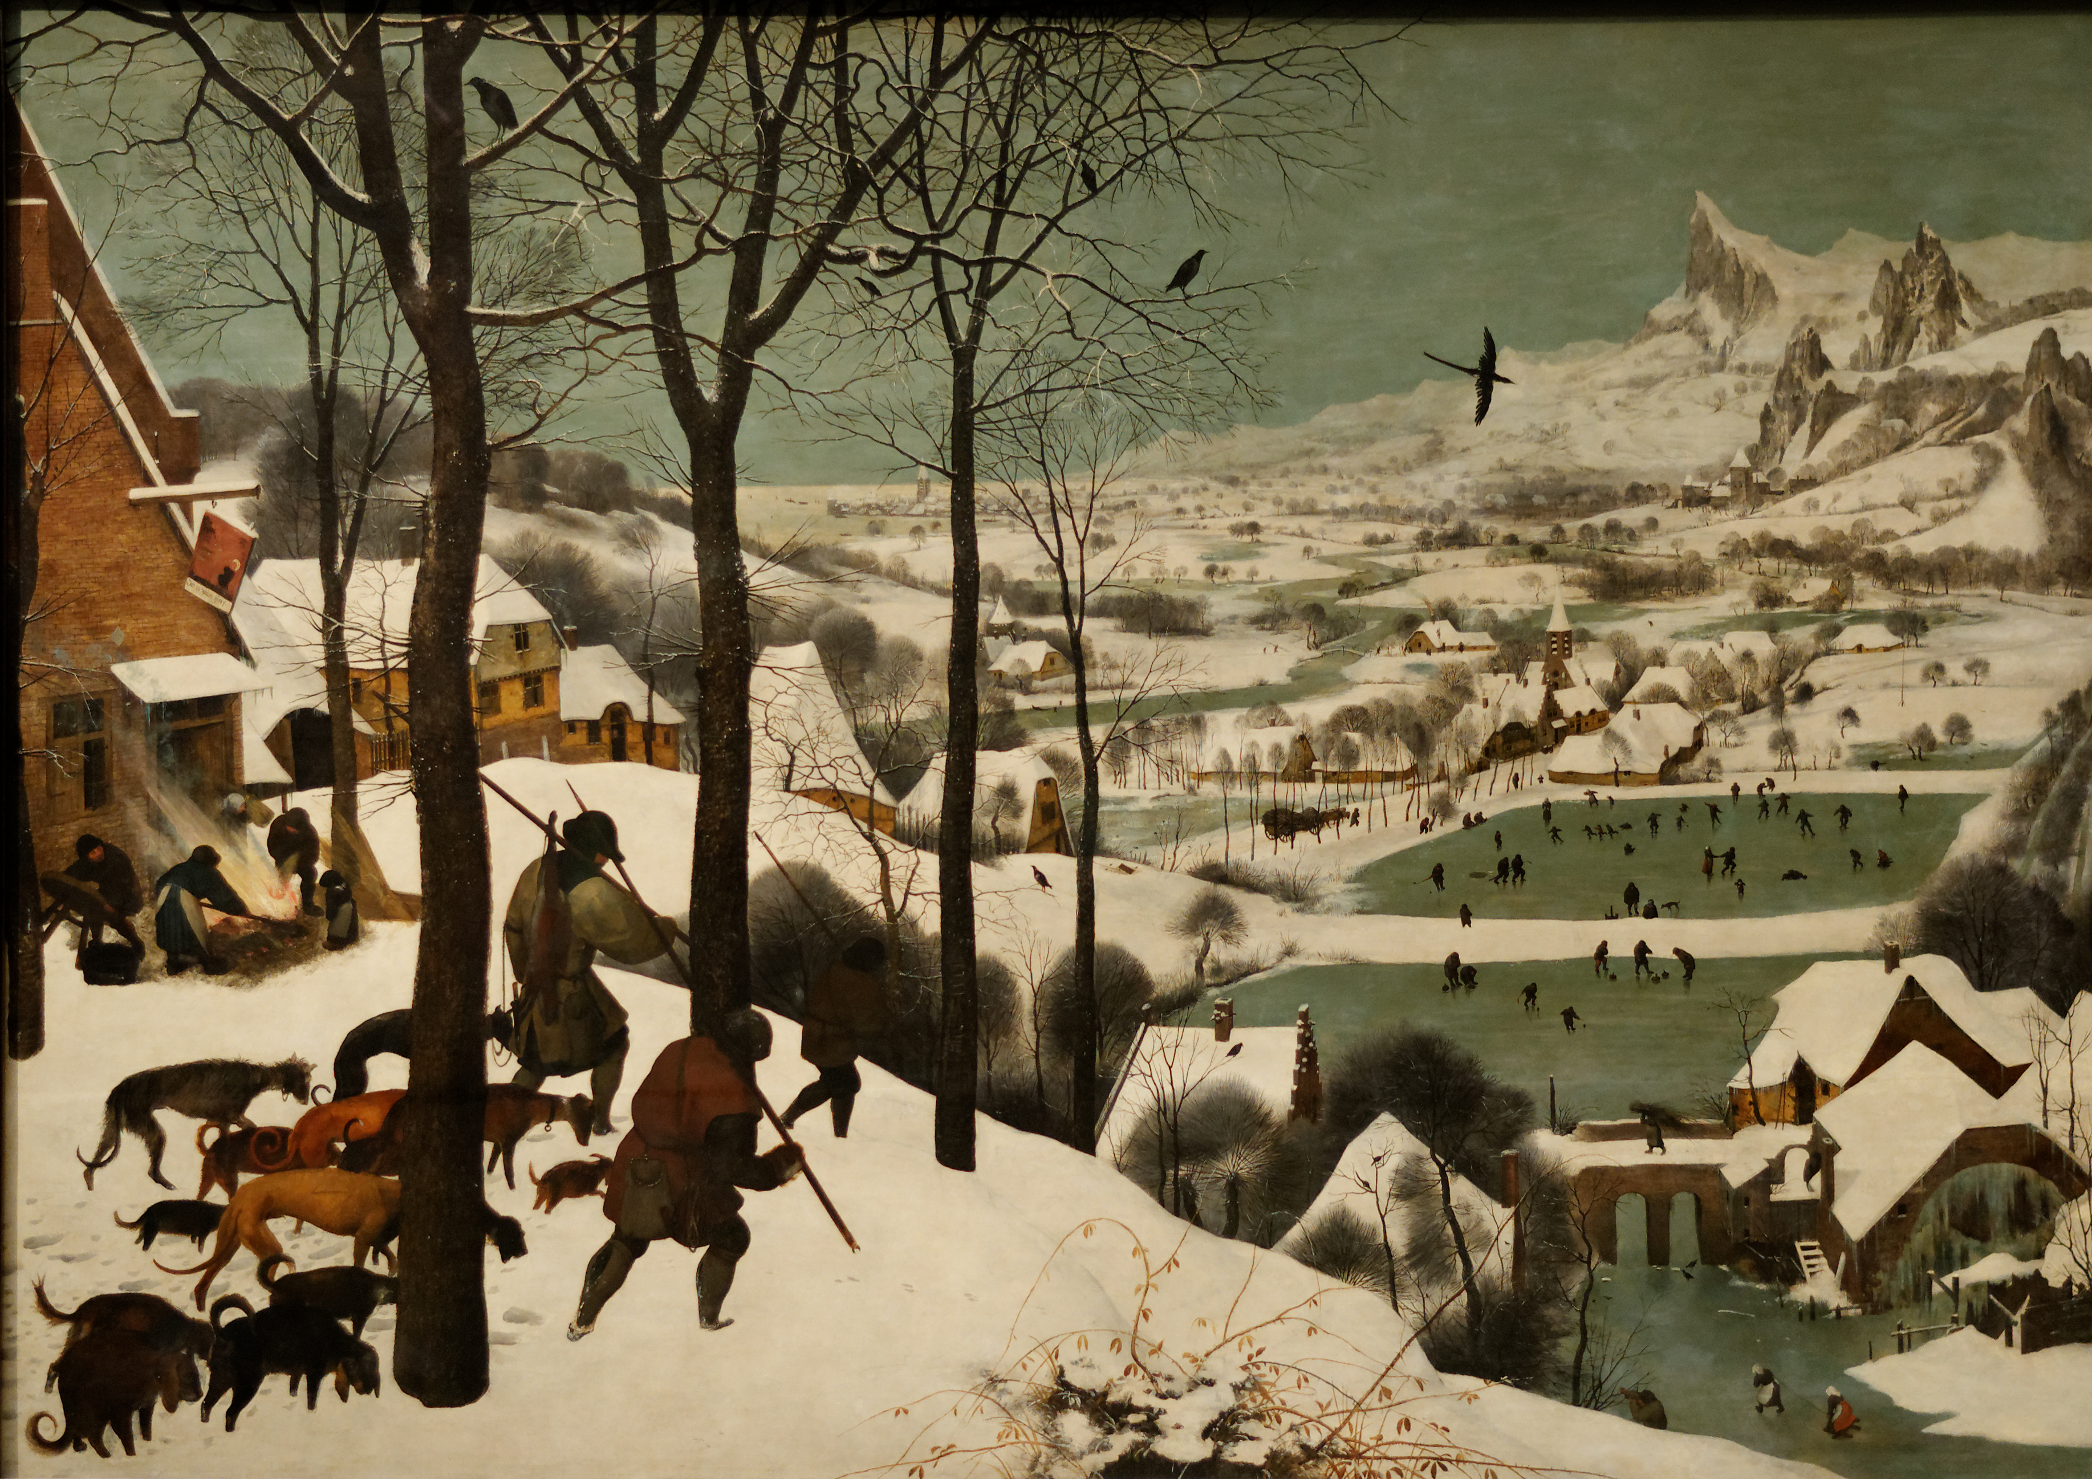
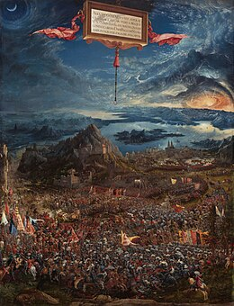
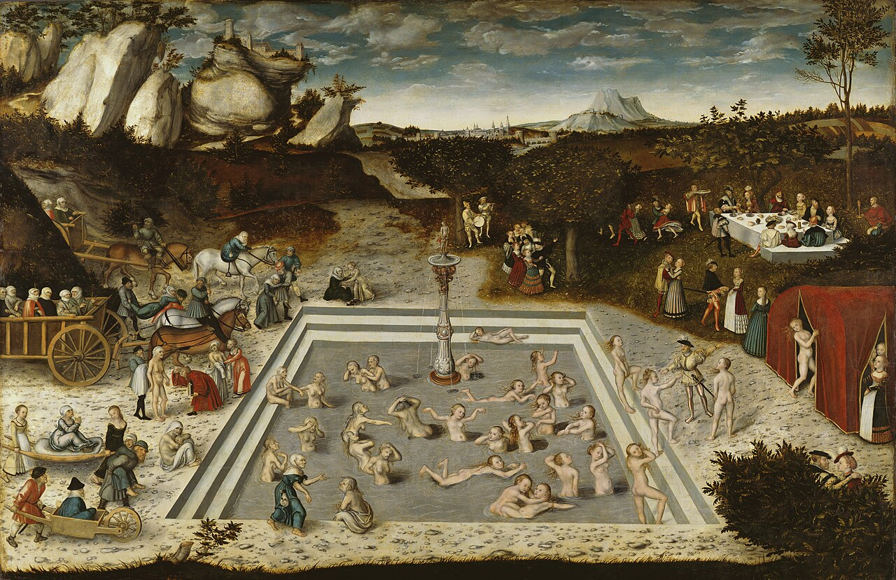
Le débat
Comment ces tableaux peuvent être comparés avec l’œuvre de Joachim Patinir ?
Chasseurs dans la neige de Pieter Brueghel l'Ancien (1565)
Serpent d’Océan de Huang Yong Ping (2012)
La Bataille d'Alexandre de Albrecht Altdorfer (1929)
La Fontaine de Jouvence de Lucas Cranach l'Ancien (1546)

Slide 9
Le débat
En quoi le travail sur la forme peut-il créer une atmosphère générale ?

Slide 10
Le débat
Comment la forme dans une œuvre permet de faire passer un message ?

Slide 11
Le débat
En quoi l’aspect religieux peut agir sur l’interprétation du spectateur ?

Slide 12
Gartic phone
Faites un croquis en vous inspirant des notions vues dans le débat

Slide 13
Merci pour votre attention

